Slide 1
Esőerdő Projekt
Készítette: Györgyi Viktor, Mercz Bence

Slide 2
„Ez a projekt azért jött létre, hogy bemutassa a
trópusi esőerdők csodálatos világát.”

Slide 3



Kommunikáció, Csapatunka
A projekten csak az adott tanórákon dolgoztunk
Verziókezelés: Github
Wireframe: Figma
Folyamatok: Trello
Kommunikáció: Személyesen

Slide 4
Munkamegosztás
Viktor
Footer
Főoldal
Kvíz
Közös
Ötletek
Wireframe
Anyaggyűjtés
Prezentáció
Bence
Header
Élővilág, Térkép Tippek oldal
Képgyűjtés

Slide 5
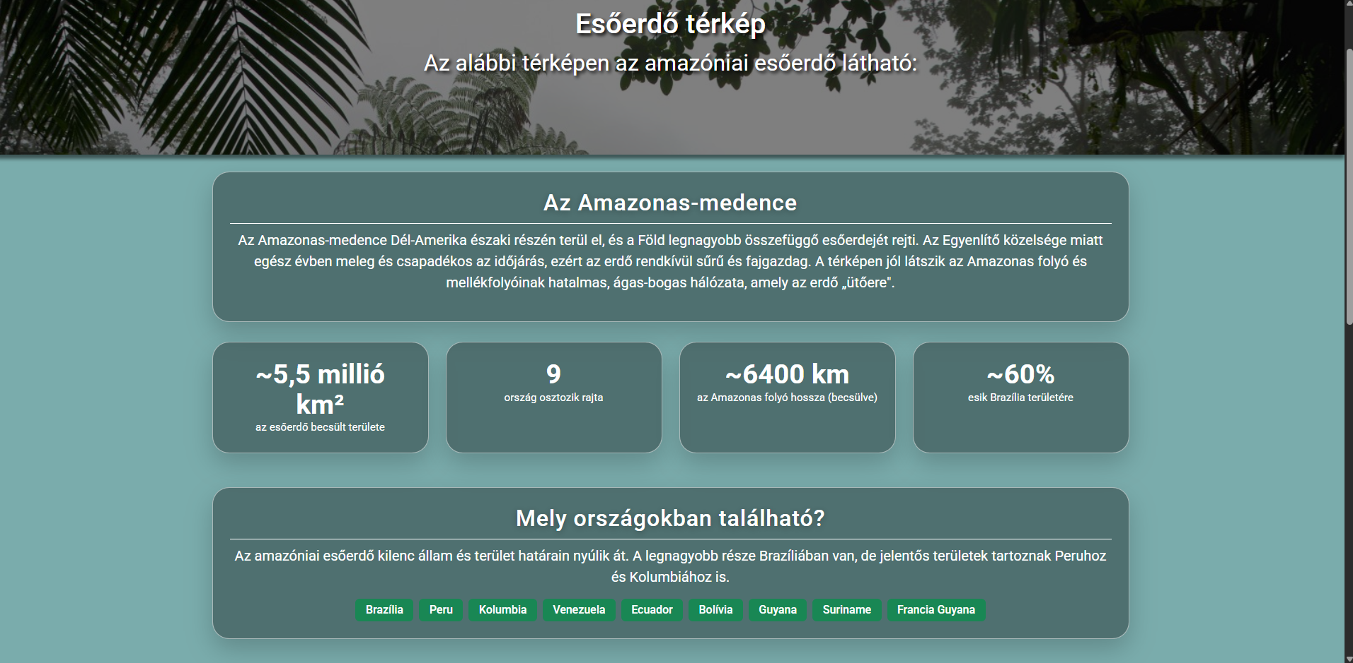
Az oldal funkciói: Térkép oldal
Információk a földrajzi elhelyezkedésekről
Földrajzi adatok
Interaktív térkép <iframe>

Slide 6
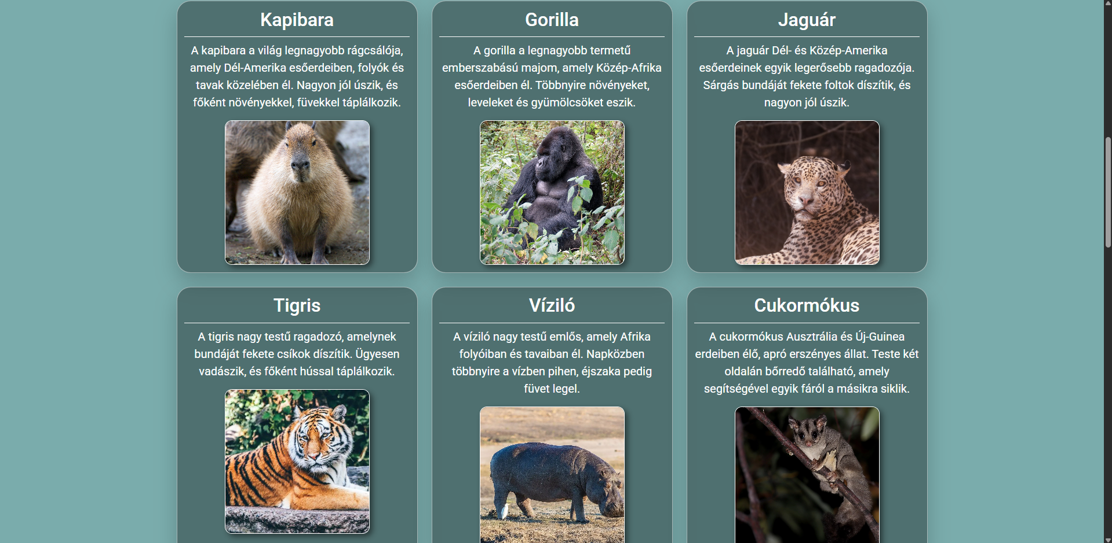
Élővilág- és tippek oldal
Egyszerű, statikus oldalak
Galéria az élőlényekről
Minden állathoz tartozik egy kép és egy rövid leírás
Tippek

Slide 7
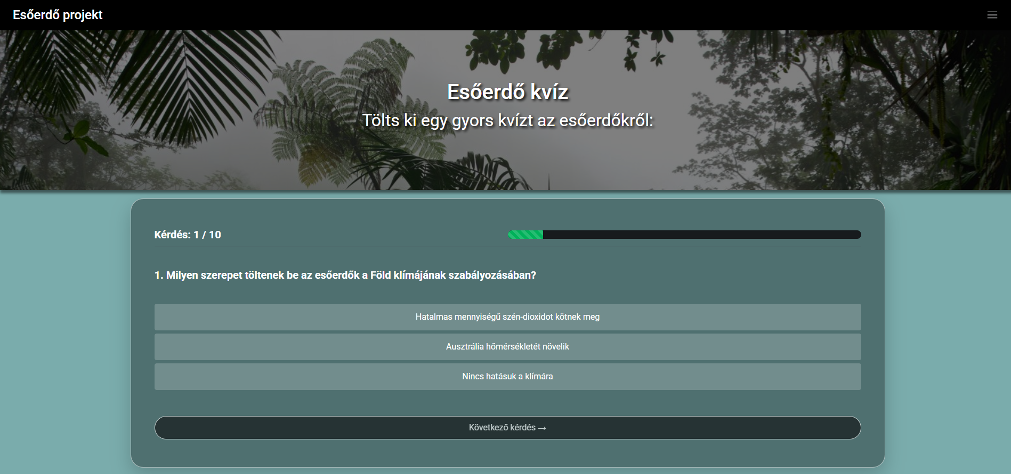


Kvíz oldal
Tudás tesztelése az esőerdőkről
10 kérdés, 3 opció, 1 helyes válasz
Random sorrend
Megvalósítás: Javascript + JSON

Slide 8
Értékelés
Csapatmunka, fejlődés
Tapasztalatok
Esőerdők megismerése, új ismeretek
Konfliktus kezelés
Problémák megoldása csapatban

Slide 9
Köszönjük a figyelmet

